Slide 1
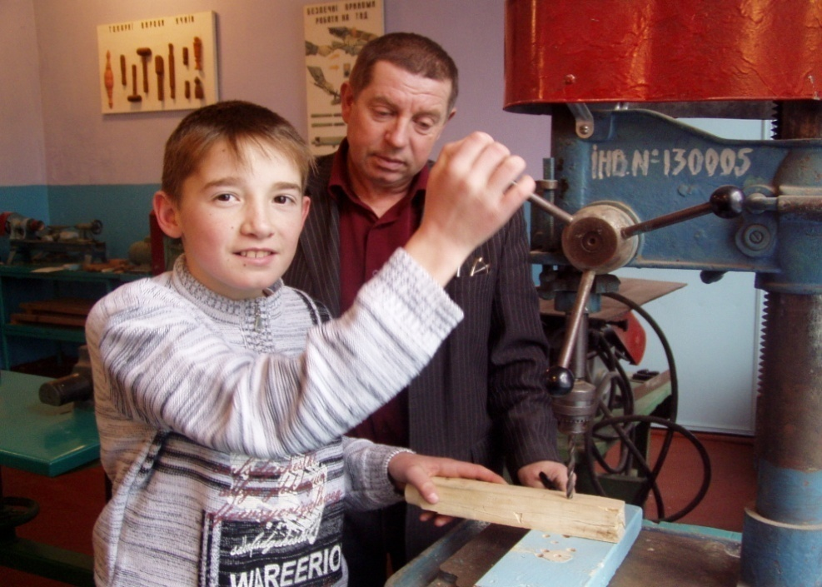
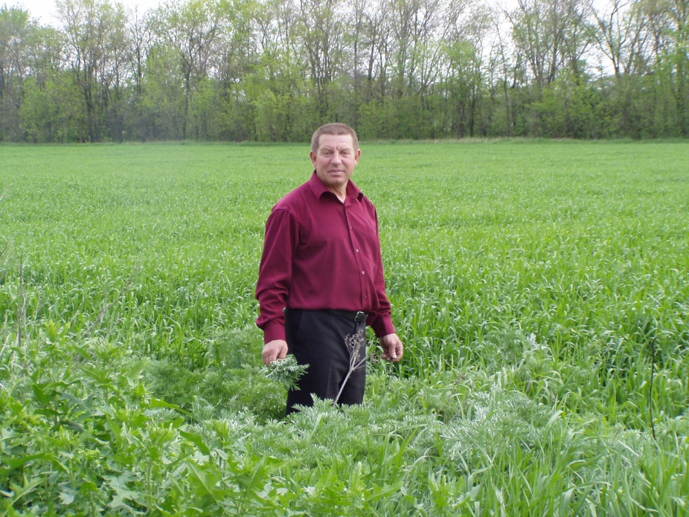
Творчий звіт
вчителя трудового навчання
Негоди Олександра Івановича

Slide 2
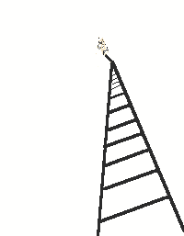
“Праця – єдиний засіб перетворення
людини в творчу особистість”
Сім сходинок до творчості
7. У мене з'явилася нова ідея. Я знову перейду на перший рівень, щоб навчитися.
6. Я досяг успіху. Я вже все вмію. Моєю роботою захоплюються. Я молодець.
5. Мені вдалося! Я багато чого вмію і можу! У мене є бажання це робити.
1.Я хочу це робити. Не можу дочекатися поки почну.
4.Я спробував, і мені це вдалося. Може варто продовжити.
3. У мене нічого не виходить. Я багато чого не вмію.(Важливо не кинути справу на цьому рівні)
2.Це складніше, ніж я думав.

Slide 3
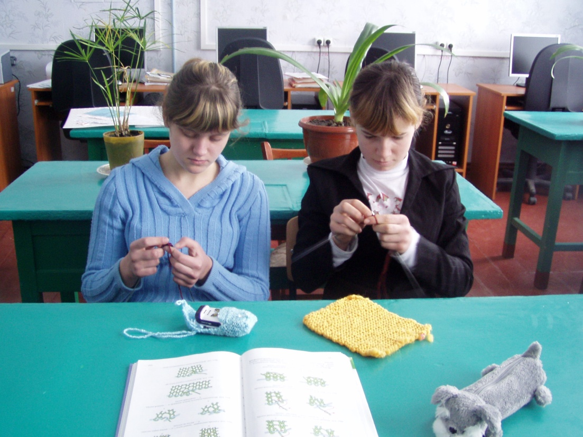
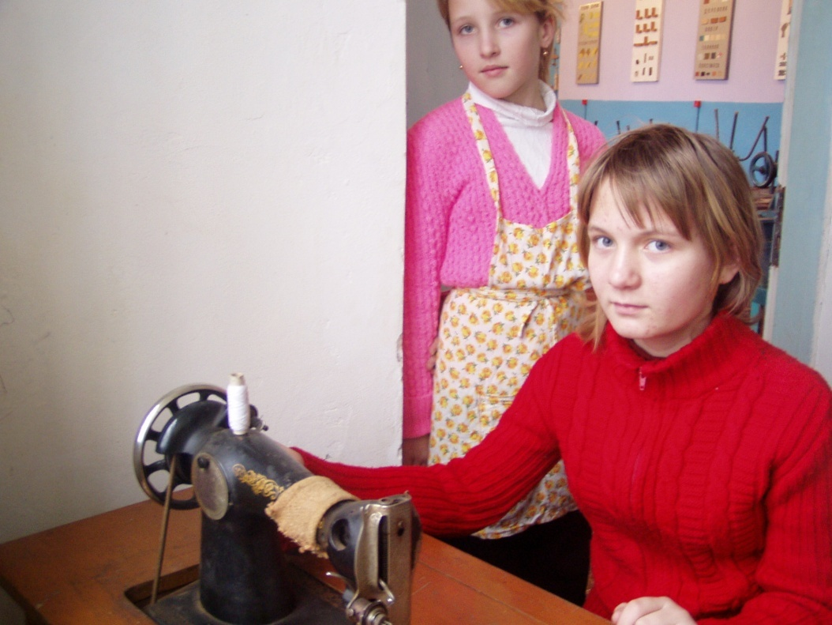
“Розвиток творчих здібностей”
Я працюю над завданням :

Slide 4
Тому спрямовую свою роботу в таких напрямках:
Робота гуртка
Семінари-практикуми
Позакласна робота
Урок : урок-вікторина, урок-змагання,
урок-конкурс, урок громадський захист проектів,
інтегрований урок

Slide 5
Проектно-технологічна діяльність
Методи
Фантазування
Комбінування
Фокальних об'єктів
Створення образу ідеального об'єкта
На уроці

Slide 6
Я використовую такі типи уроків:
На уроці
урок засвоєння нових знань;
урок формування умінь та навичок;
урок комплексного застосування знань, умінь та навичок;
урок узагальнення і систематизації знань;
урок перевірки, оцінювання й корекції знань, умінь та навичок;
комбінований урок.

Slide 7
На основі такої класифікації чіткіше можна усвідомити ознаки системи уроків:
На уроці
цілеспрямованість на засвоєння кінцевих результатів навчання з даної теми;
наступність між уроками;
відповідність послідовності й змісту уроків логіці засвоєння даного матеріалу;
неперервність впливу на знання, вміння й навички, що формуються;
рівномірність розподілу в межах системи уроків трудових завдань різного цільового призначення, технічних засобів навчання, засобів мотиваційного і розвивального стимулювання.

Slide 8
Проект – це підсумкова робота школярів
На уроці
Організація проектної діяльності
1
2
Учні висувають первісні ідеї;
4
Вибирають кращу ідею
6
5
Освоюють певні навички й уміння виготовлення виробу;
7
Планують виготовлення виробу відповідно до кращої ідеї;
8
Виготовляють виріб
Випробовують і оцінюють свій виріб
Учителем дається коротке формулювання завдань;
Учні проводять дослідження, щоб з'ясувати, яка з ідей більш перспективна;
3

Slide 9
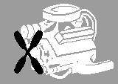
Засоби навчання
На уроці
Теоретичний блок
Підручник
Довідкова література
Практичний блок
Технічна література, журнали
Виставка робіт
Тесові завдання
Таблиці
Використання КТ
Тематичні стенди
Інструкції з ТБ
Колекції, зразки, конструктори
Моделі, механізми
Технічна база майстерні
Технологічні карти

Slide 10
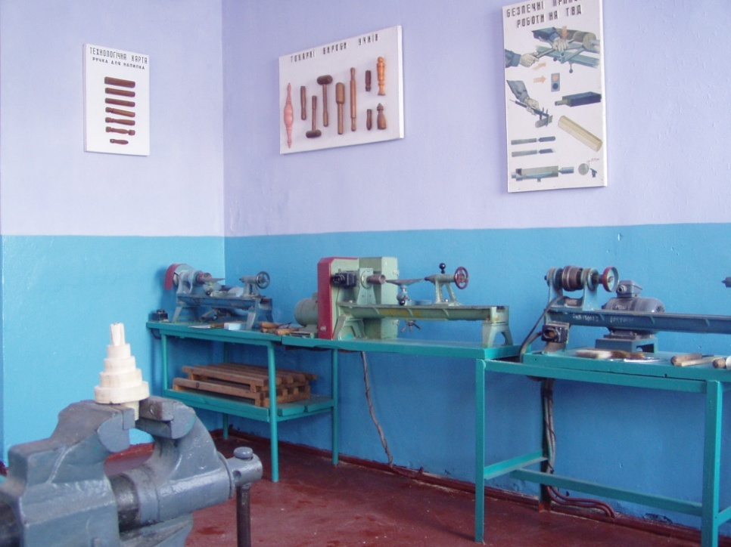
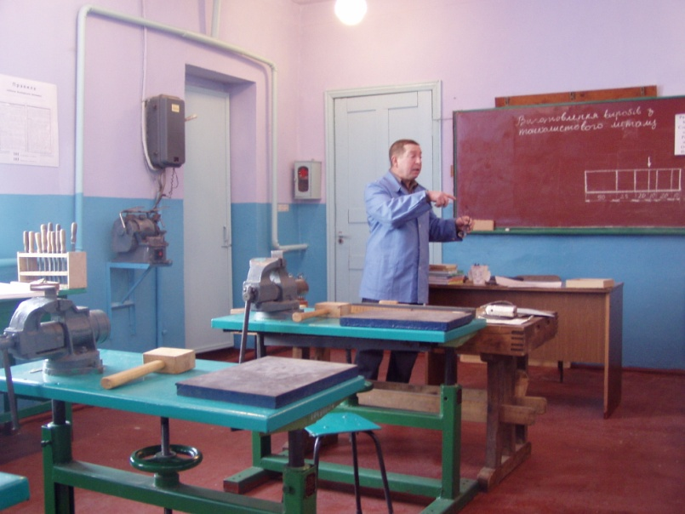
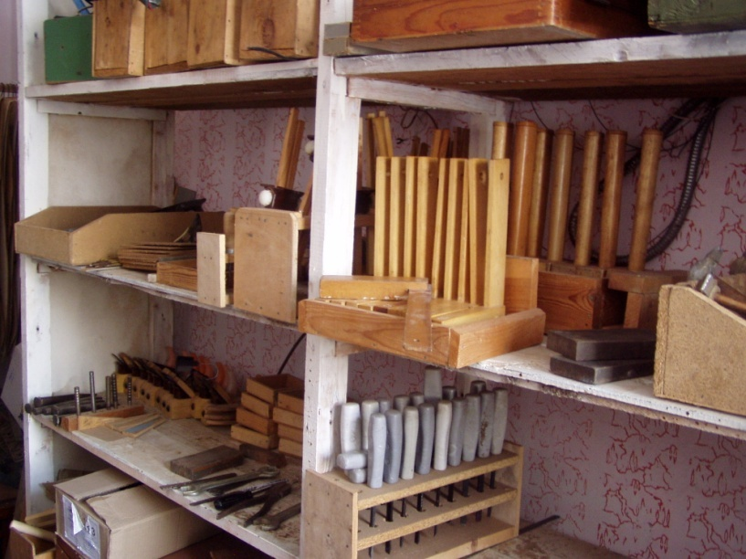
Фото-екскурсія до майстерні
На уроці

Slide 11
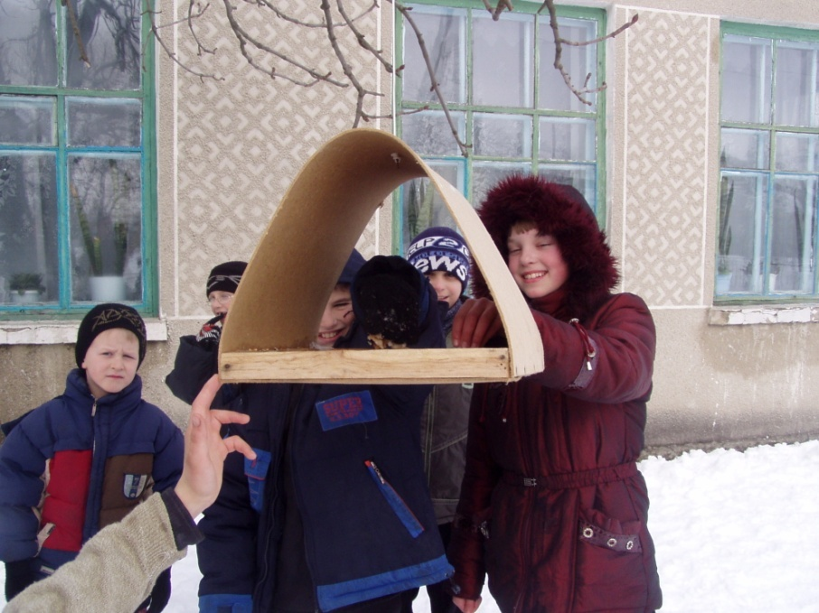
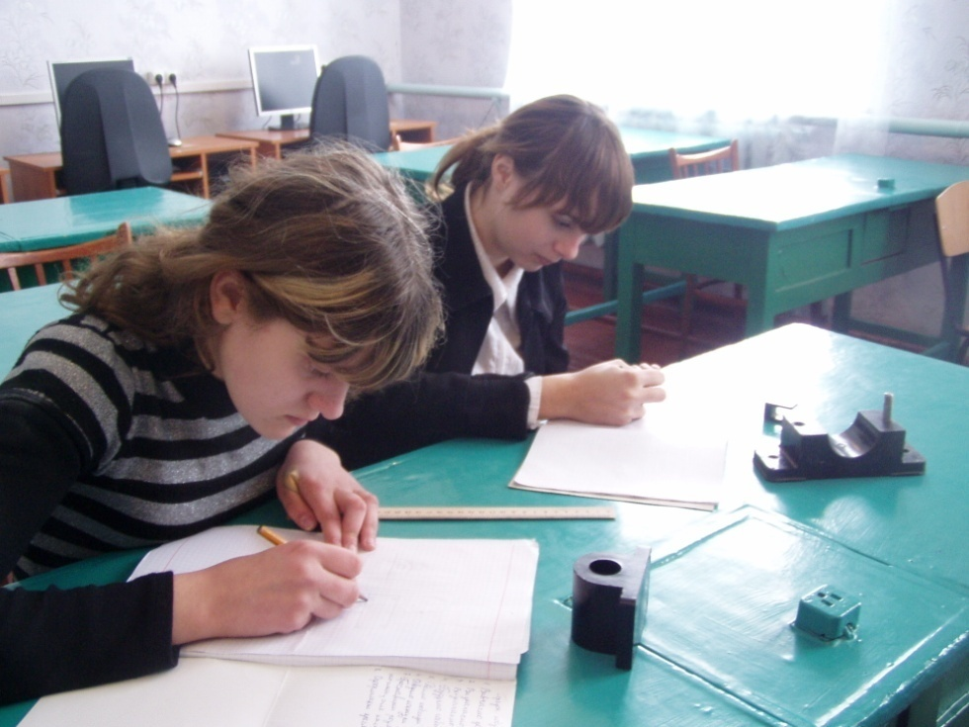
Зв’язок трудового навчання з основами наук
На уроці

Slide 12
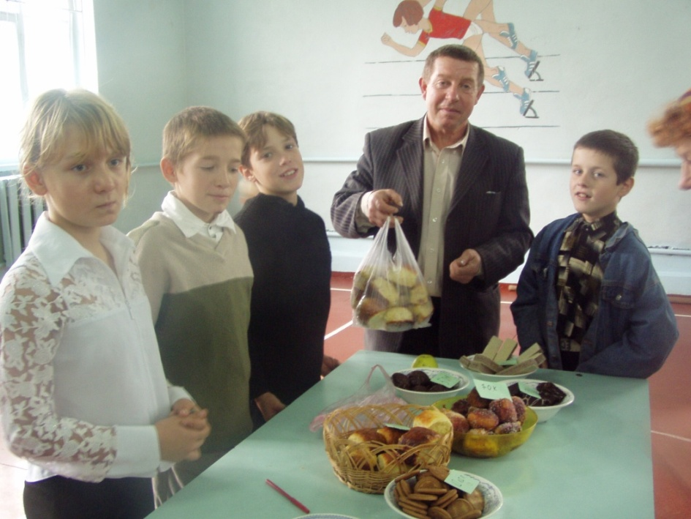
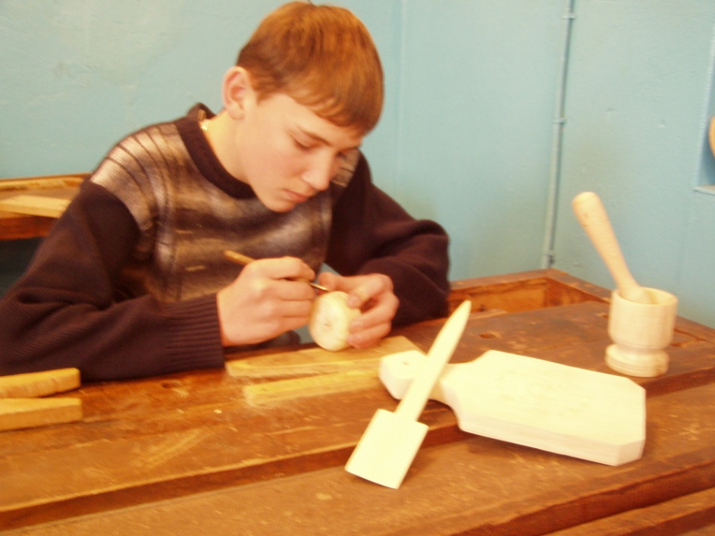
Елементи народознавства
На уроці

Slide 13
Вивчення позитивного ставлення учнів до предмету
№ п/п | Види задоволеності | Задоволені | Не визначилися | Не задоволені
1. | Загальна задоволеність уроком | 94% | 3% | 3%
2. | Змістом і якістю проведення уроків | 88% | 6% | 6%
3. | Умовами проведення уроків | 97% | 3% | -
4. | Рівень підготовленості | 91% | 6% | 3%
5. | Взаємини з учителем | 91% | 3% | 6%
Опитано : 31 учень 5-9 класів

Slide 14
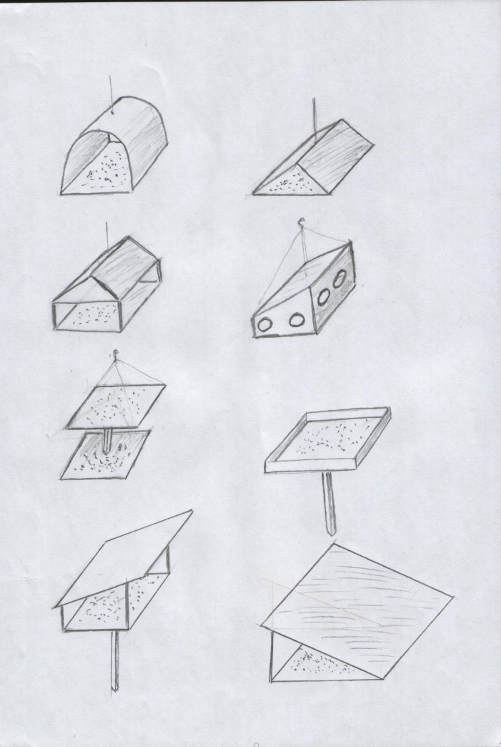
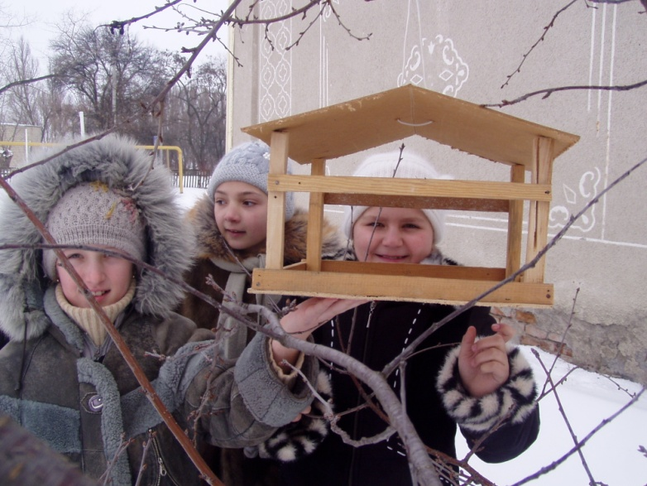
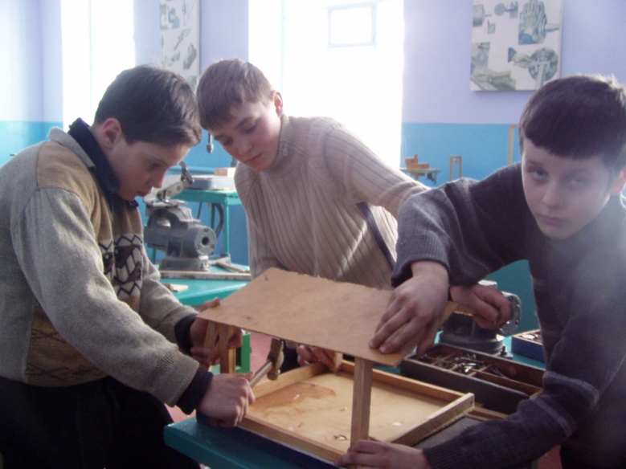
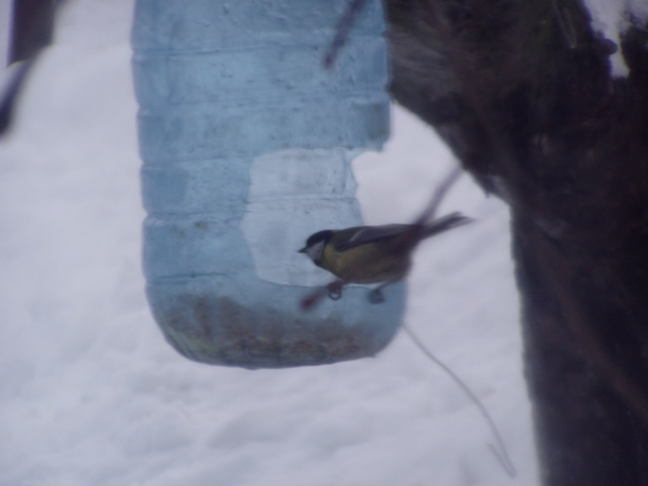
Організація роботи пташиної їдальні
Після уроку
Дитячі проекти

Slide 15
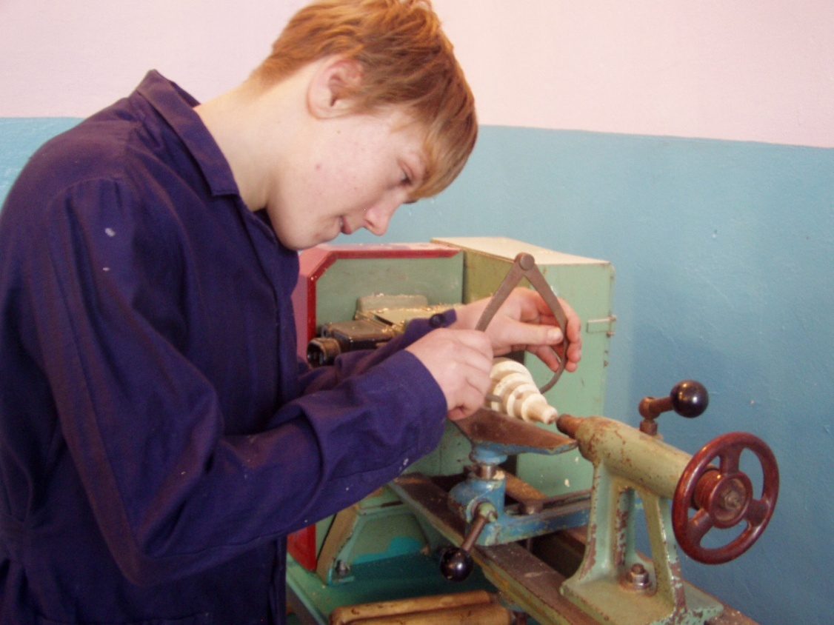
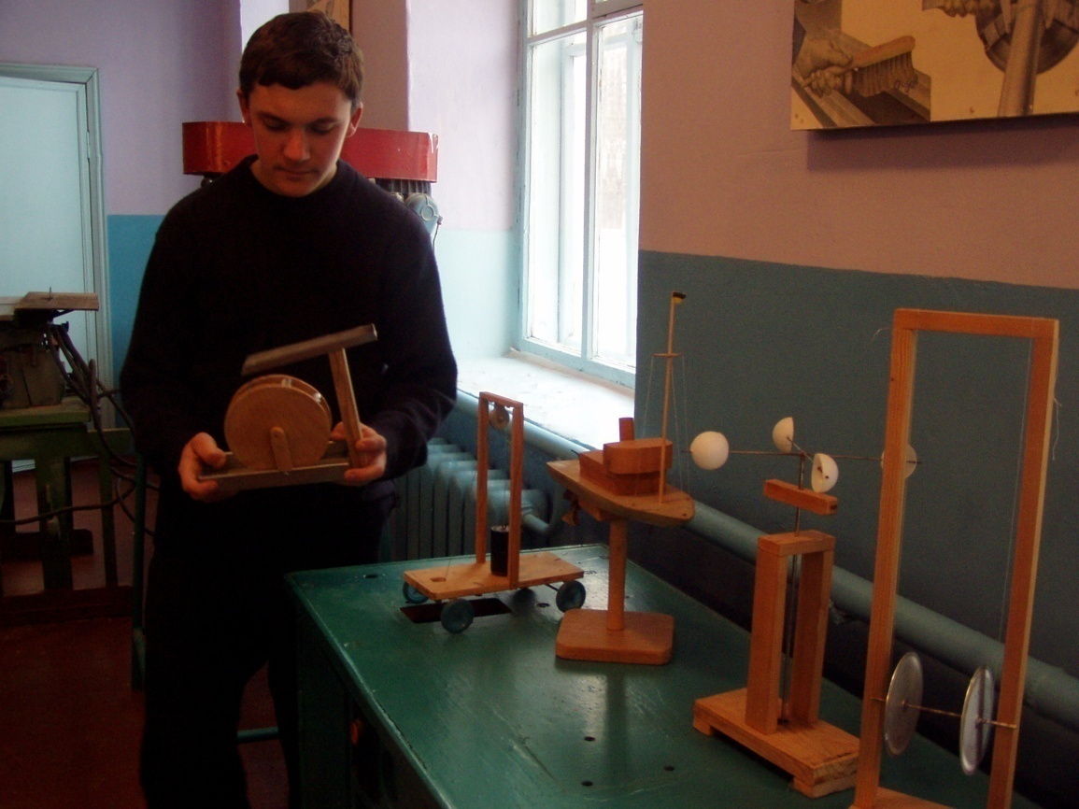
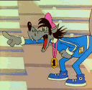
Робота гуртка
Після уроку
Тільки той не помиляється,
хто ні до чого не торкається.

Slide 16
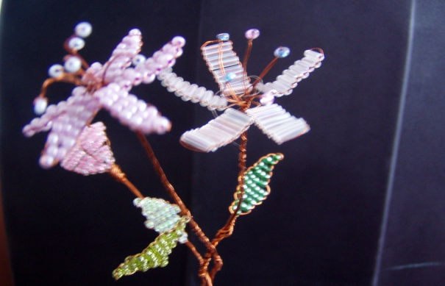
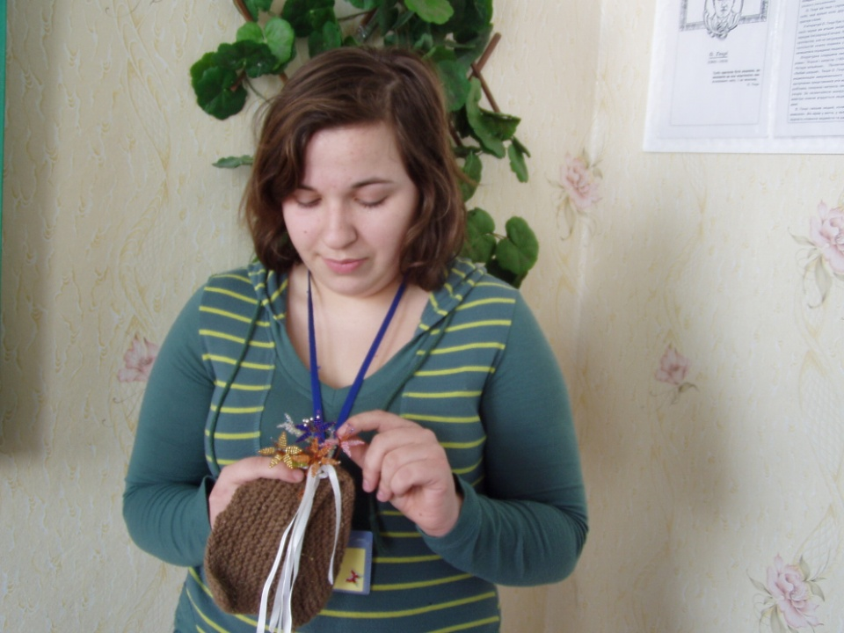
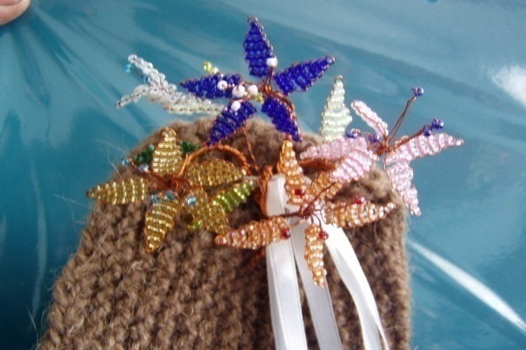
Проект
Після уроку
Робота з бісером

Slide 17
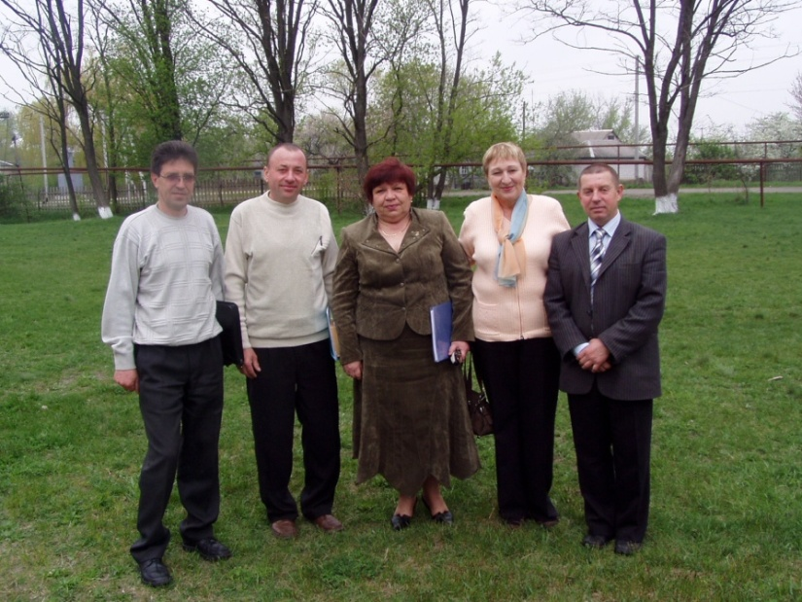
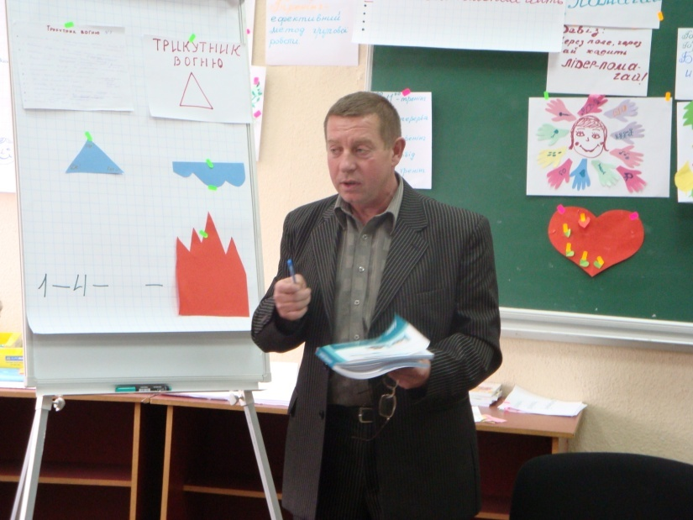
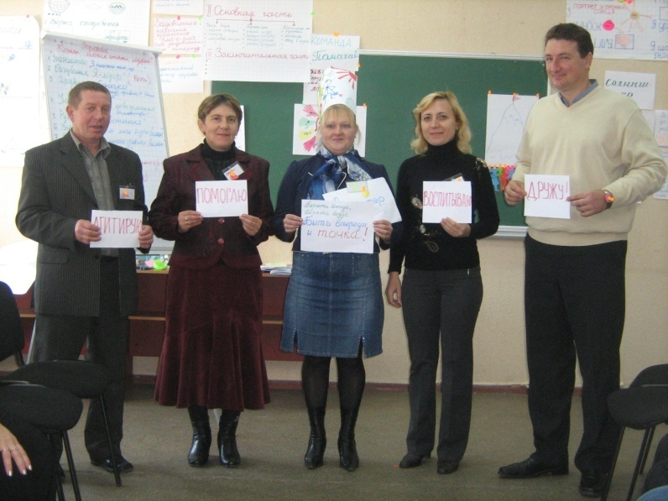
Наука – срібло, а практика - золото
Бажаю успіху

